Slide 1
BEBPA
Попов Данил Денисович

Slide 2
Идея

Slide 3
Использованные технологии
PyGame
random

Slide 4
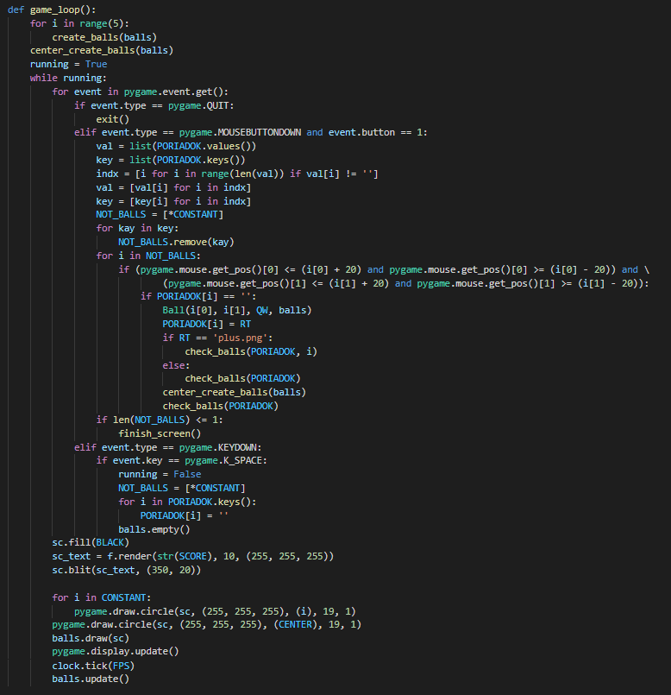
Основной цикл

Slide 5
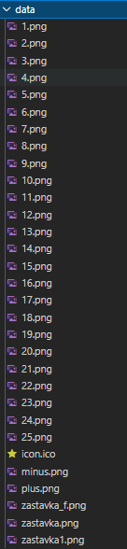
Спрайты

Slide 6
Заключение

